Slide 1
Προσαρμοστικότητα Σταδιοδρομίας
Ενότητα 3​
Υποενότητα 2
Lea Ferrari
Teresa Maria Sgaramella

Slide 2
Σκοπός της παρουσίασης
Παρουσίαση της έννοιας της προσαρμοστικότητας της σταδιοδρομίας
Εξερεύνηση του ερωτηματολογίου
Εξάσκηση με ένα παράδειγμα

Slide 3
Προσαρμογή (Adapt- )
Να υπάρχει αρμονία στις εσωτερικές ανάγκες και στις εξωτερικές ευκαιρίες
Η θεωρία Δόμησης Καριέρας αντιλαμβάνεται την ανθρώπινη ανάπτυξη ως καθοδηγούμενη από την προσαρμογή σε ένα κοινωνικό περιβάλλον με στόχο την ενσωμάτωση ατόμου-περιβάλλοντος.
Υψηλότερα επίπεδα προσαρμογής (αποτελέσματα προσαρμογής) αναμένονται για όσους είναι πρόθυμοι (Προσαρμοστική Ετοιμότητα) και ικανοί (Πόροι Προσαρμοστικότητας) να υιοθετήσουν συμπεριφορές για να αντιμετωπίσουν τις μεταβαλλόμενες συνθήκες (προσαρμοστικές αντιδράσεις).

Slide 4
Μοντέλο Προσαρμογής
Προθυμία αντιμετώπισης των επαγγελματικών καθηκόντων, των μεταβάσεων και των τραυμάτων με κατάλληλες αποκρίσεις
Πόροι προσαρμοστικότητας
Αποτελέσματα προσαρμογής
Προσαρμοστικές συμπεριφορές και πεποιθήσεις για την αντιμετώπιση των μεταβαλλόμενων συνθηκών
Ικανότητες αυτορρύθμισης
Αποτελέσματα της προσαρμοστικότητας των συμπεριφορών
Προσαρμογή των απαντήσεων
Προσαρμοστική ετοιμότητα

Slide 5
Προσαρμοστικότητα σταδιοδρομίας
Η προσαρμοστικότητα σταδιοδρομίας είναι μια ψυχοκοινωνική κατασκευή που φανερώνει τους πόρους ενός ατόμου για την αντιμετώπιση των τρεχόντων και αναμενόμενων καθηκόντων, των μεταβάσεων, των τραυμάτων στον επαγγελματικό του ρόλο που, σε κάποιο μικρό ή μεγάλο βαθμό, μεταβάλλουν την κοινωνική του ενσωμάτωση (Savickas, 2013).
Οι πόροι προσαρμοστικότητας καριέρας είναι ικανότητες αυτορρύθμισης που διαμορφώνουν στρατηγικές και δράσεις για την επίτευξη των προσαρμοστικών στόχων (Savickas, 2013).

Slide 6
Τα 4C της προσαρμοστικότητας σταδιοδρομίας
1
CONCERN (ΑΝΗΣΥΧΙΑ)
3
CURIOSITY (ΠΕΡΙΕΡΓΕΙΑ)
Σημαίνει ουσιαστικά έναν προσανατολισμό στο μέλλον, μια αίσθηση ότι είναι σημαντικό να προετοιμαστούμε για το αύριο.
Αναφέρεται στην περιέργεια και τη διερεύνηση της προσαρμογής μεταξύ του εαυτού μας και του κόσμου της εργασίας.
2
CONTROL (ΕΛΕΓΧΟΣ)
4
CONFIDENCE (ΑΥΤΟΠΕΠΟΙΘΗΣΗ)
Επιτρέπει στα άτομα να γίνουν υπεύθυνα για τη διαμόρφωση του εαυτού τους και του περιβάλλοντός τους ώστε να ανταποκριθούν σε αυτό που έρχεται στη συνέχεια, χρησιμοποιώντας αυτοπειθαρχία, προσπάθεια και επιμονή.
Δηλώνει αισθήματα αυτοαποτελεσματικότητας σχετικά με την ικανότητα κάποιου να εκτελέσει με επιτυχία την πορεία δράσης που απαιτείται για να κάνει τις κατάλληλες εκπαιδευτικές και επαγγελματικές επιλογές.

Slide 7
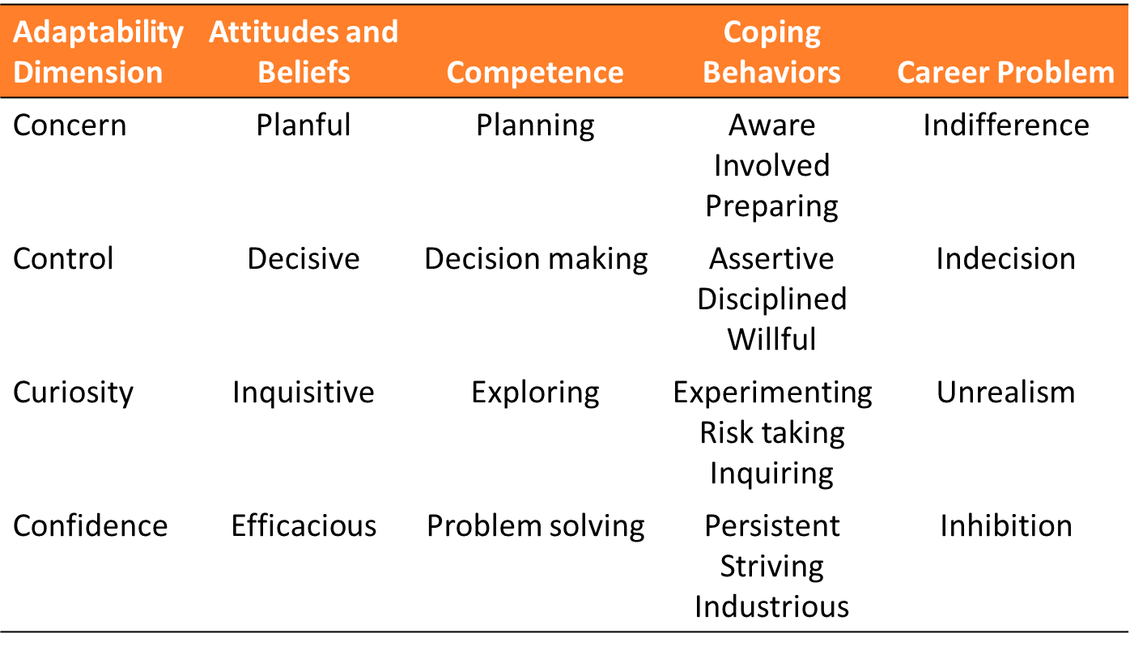
From Savickas, M. L. (2013). Career construction theory and practice. In S. D. Brown & R. W. Lent (Eds.), Career development and counseling: Putting theory and research to work (2nd ed., pp. 147–183). Hoboken, NJ: John Wiley.

Slide 8
Career Adapt-Abilities Scale (CAAS)
Porfeli, E. J., & Savickas, M. L. (2012)
Country | Author | M | SD | α
International | Savickas & Porfeli (2012) | 3.81 | - | .92
Austria | - | - | - | -
Germany | Johnston, Luciano, Maggiori, Ruch & Rossier (2013) | 3.74 | .51 | .94
Greece | Sidiropoulou-Dimakakou, Argyropoulou, Drosos, Kaliris & Mikedaki (2015) | 3.59 | .64 | .94
Italy | Soresi, Nota & Ferrari (2012) | 3.72 | - | .91
Netherlands | Van Vianen, Klehe, Koen & Dries (2012) | 3.76 | .42 | .89
Serbia | Mirković, Suvajdžić, & Dostanić (2020) | 3.08 | .57 | .92
24 στοιχεία
Μορφή απάντησης Likert 1= Όχι ισχυρή; 5= Η Ισχυρότερη
4 υποκλίμακες (4Cs) με 6 στοιχεία η καθεμία

Slide 9
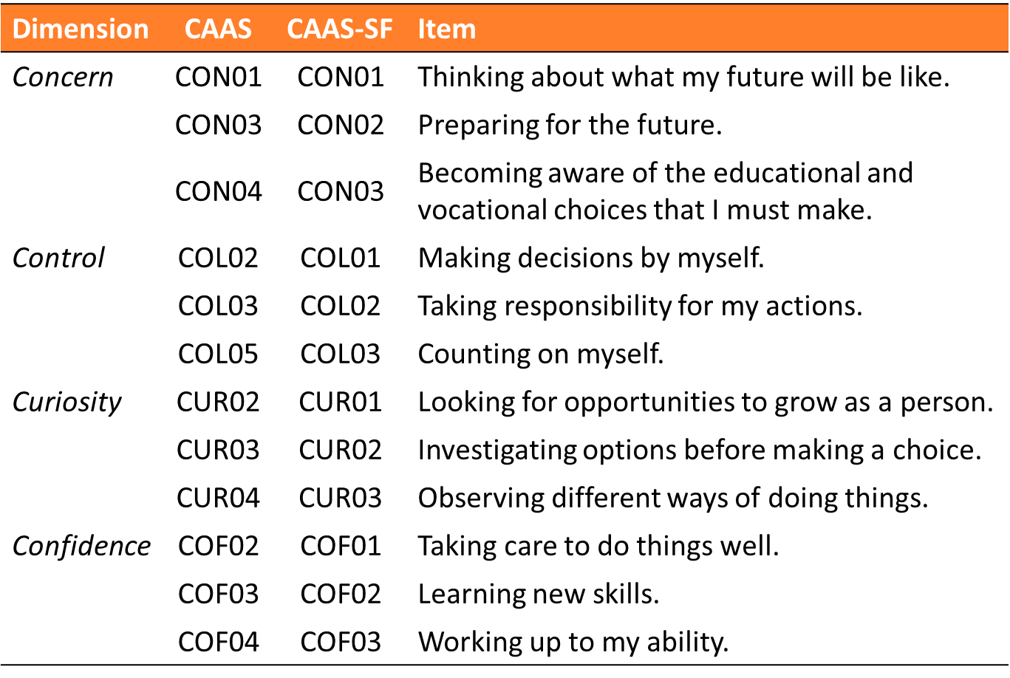
Career Adapt-Abilities Scale Short Form (CAAS-SF)
Maggiori, C., Rossier, J., & Savickas, M. L. (2017)
12 στοιχεία
Μορφή απάντησης Likert: 1=όχι ισχυρή; 5= Ισχυρότερη
4 υποκλίμακες (4Cs) με 3 στοιχεία η καθεμία

Slide 10
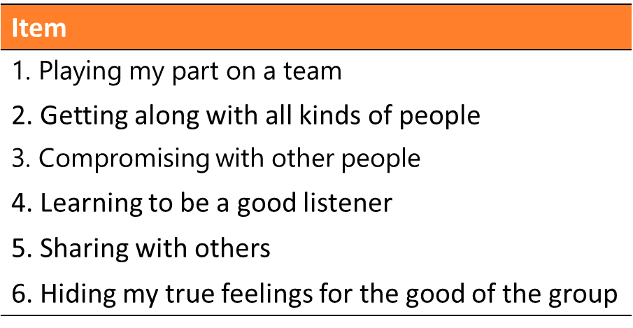
Επαγγελματική συνεργασία
Η πέμπτη διάσταση της επαγγελματικής προσαρμοστικότητας (Nye, Leong, Prasad, Gardner, & Tien, 2018)
1
Αναφέρεται στην ικανότητα επιτυχούς αλληλεπίδρασης και συνεργασίας με άλλους.
Οι συγγραφείς ανέπτυξαν το CAAS-5, προσθέτοντας 6 στοιχεία στο CAAS (Savickas & Porfeli, 2012).
4

Slide 11
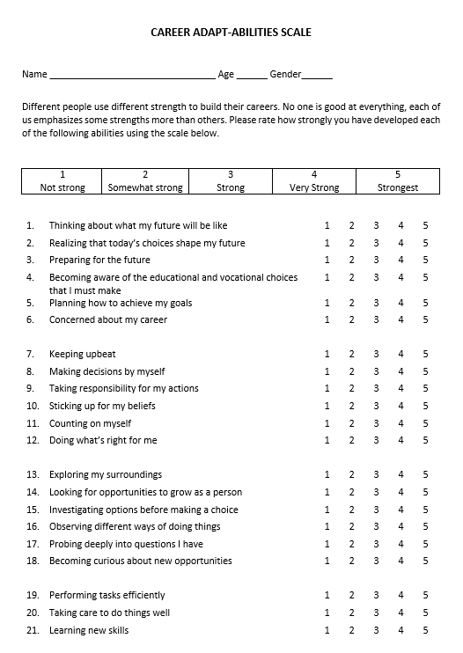
Μελέτη περίπτωσης
Εισαγωγή
Γυναίκα (28 χρονών)
Career Adapt-Abilities Scale – Five Factor Model (Nye, Leong, Prasad, Gardner, & Tien, 2018)

Slide 12
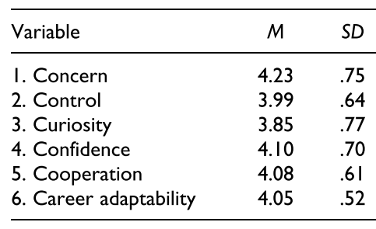
Μελέτη περίπτωσης: βαθμολόγηση
Descriptive statistics of subdimensions among American participants (Nye, Leong, Prasad, Gardner, & Tien, 2018)

Slide 13
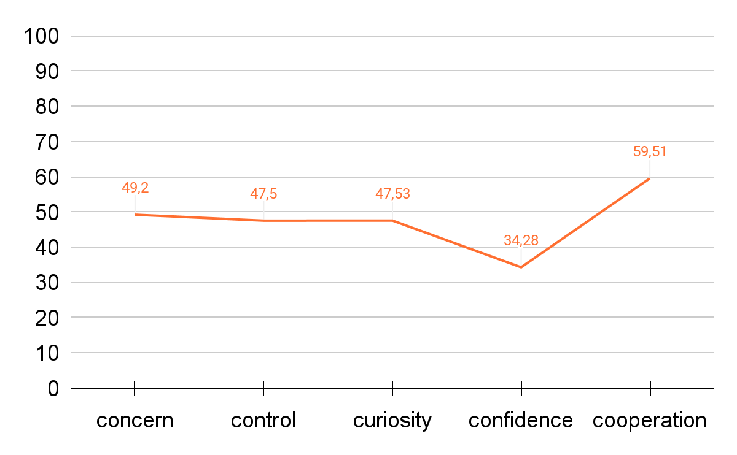
Μελέτη περίπτωσης: Πώς ερμηνεύετε τα αποτελέσματα;
T-scores’ Graphic
Πάνω από τις μέσες τιμές
Μέσες τιμές
Κάτω από τις μέσες τιμές

Slide 14
Αναφορές
Savickas, M. L. (2013). Career construction theory and practice. In S. D. Brown & R. W. Lent (Eds.), Career development and counseling: Putting theory and research to work (2nd ed., pp. 147–183). Hoboken, NJ: John Wiley.
Savickas, M. L., & Porfeli, E. J. (2012). Career Adapt-Abilities Scale: Construction, reliability, and measurement equivalence across 13 countries. Journal of vocational behavior, 80(3), 661-673.
Nye, C. D., Leong, F., Prasad, J., Gardner, D., & Tien, H. L. S. (2018). Examining the structure of the career adapt-abilities scale: The cooperation dimension and a five-factor model. Journal of Career Assessment, 26(3), 549-562.

Slide 15
Ερωτήσεις περίληψης
Ποια είναι η έννοια του ‘adapt-’;
Τι είναι η προσαρμοστικότητα σταδιοδρομίας;
Ποιες είναι οι διαστάσεις της προσαρμοστικότητας της σταδιοδρομίας;
Πώς μπορούν να αναλυθούν και να αναφερθούν τα δεδομένα που συλλέγονται;

Slide 16
Ερωτήσεις?

